Slide 1
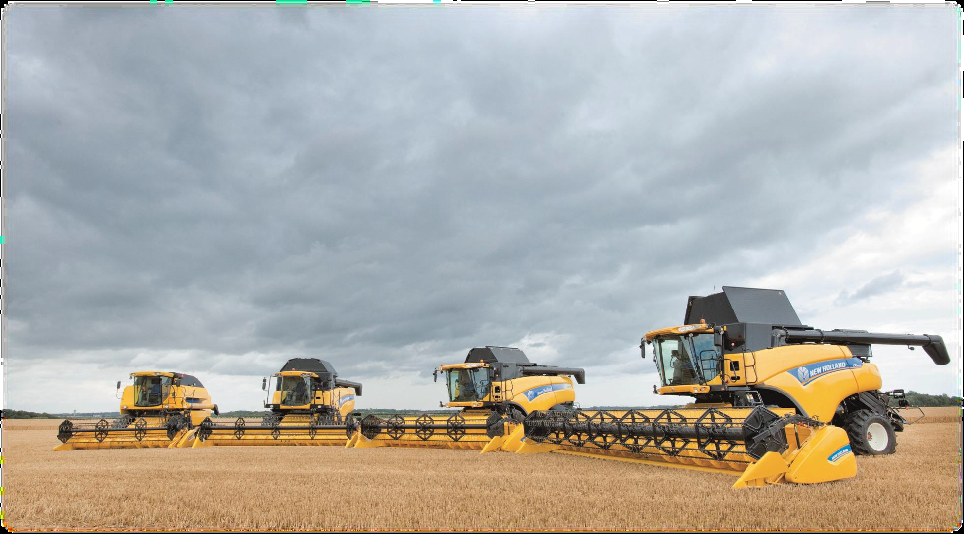
HASAT KAYIPLARININ NEDENLERİ ve ÖLÇME YÖNTEMLERİ
Doç. Dr. Mehmet Fırat BARAN

Slide 2
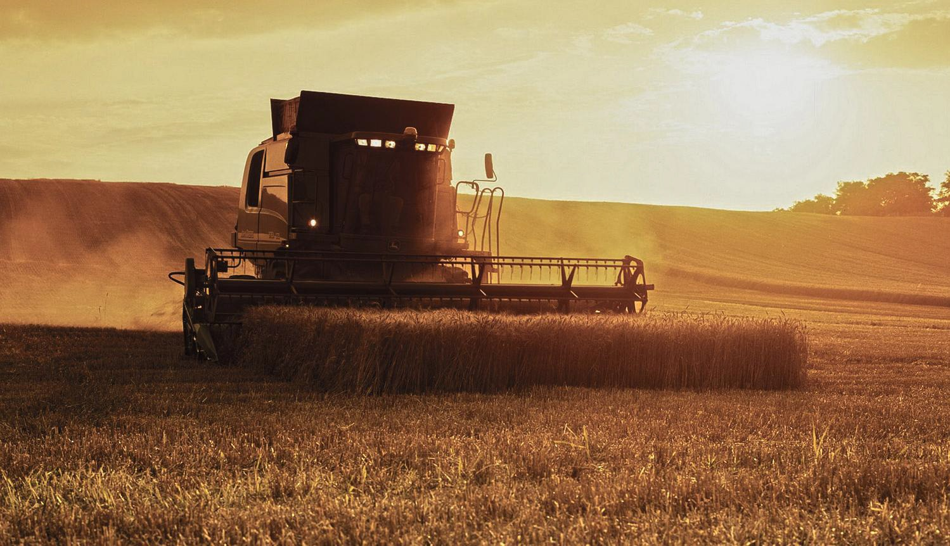

Slide 3
ÜRÜN KAYIPLARININ GÜNDEME GELMESİ
Tarımsal üretim sürecinin çeşitli aşamalarında meydana gelen ürün kayıplarının uluslararası düzeyde ele alınışı 1974 yılında Dünya Gıda Konferansı ve 1975 deki Birleşmiş Milletler Genel Kurulunda gündeme getirilmiştir.

Slide 4
ÜRÜN KAYIPLARININ GÜNDEME GELMESİ
Ülkemizde ise bu sorun 1978 yılına kadar ciddi bir şekilde ele alınmamıştır. 1978 yılında ülkemizde yapılan bir dizi çalışma sonunda, buğdayda hasat sırasında dane kaybının % 7, 5 olduğu saptanmıştır.

Slide 5

BİÇERDÖVER DANE KAYIPLARI VE KAYIPLARIN EKONOMİK ÖNEMİ
Ülkemizde 1 kişinin beslenmesi için ortalama yıllık 225 kg buğday gerekli olduğu düşünülürse 82 milyon nüfusumuz için 18.450 milyon ton buğdaya ihtiyaç vardır.

Slide 6
Ülkemizde her yıl yaklaşık 9.5 milyon hektarlık alana buğday ekimi için (dekara 20 kg) yaklaşık 1.9 milyon ton tohumluk gerekmektedir.
Yine her yıl gerek depolamada ve gerekse taşınma sırasındaki kayıpları da % 6 sayarsak yaklaşık 1.1 milyon ton buğday ürünü kullanım dışı kalmaktadır.
Özet olarak bugünkü nüfusumuz için yılda en azından
18.450+ 1.9 + 1.1 = 21.450 milyon ton buğday üretmek zorundayız.

Slide 7
Ülkemizin ekili alanlarının yaklaşık % 75-80’ini tahıllar oluşturmakta ve bu alanın % 90’dan fazlası (18-20 milyon ton) biçerdöverle hasat edilmektedir.
Hasat sezonu içerisinde bir biçerdöver ortalama olarak 1.000 – 1.500 saat çalışmaktadır. Bu değerin Avrupa ortalaması 300 – 350 saat civarındadır.
Tahmini ömür, kendi yürür biçerdöverler için 3.000 saat olarak verilmektedir.
Ancak bu değer, Türkiye’deki yoğun hasat koşulları dikkate alınarak 10.000 saat kabul edilmiştir.

Slide 8
Biçerdöver Parkının Yaş Gruplarına Göre Dağılımı
Toplam 15000 adet %54 ‘ü 10 yıldan fazla kullanılmış ve ekonomik ömrünü tamamlamış makinalardır.

Slide 9
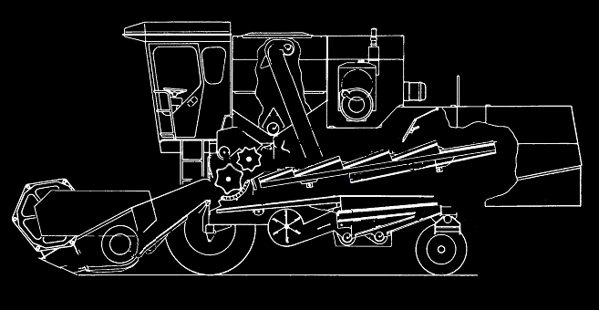
ÇALIŞMA PRENSİBİ
Hububat
Saman
Malama(Dane,sap,saman)
Dane
Kesmik
Toz

Slide 10
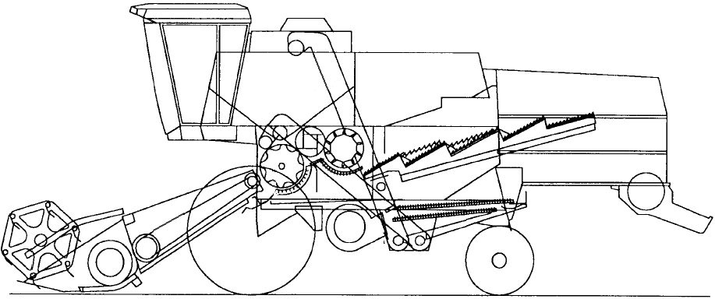
Ürün Akışı
.
Ürünü tarlada biçer,
Dövme organlarında döver,
Sarsaklarda harmanlar,
Elek ve rüzgarlık yardımıyla temizler,
Deposunda geçici olarak depolar
Notes:
Makine içerisinden ürün akışını açıklayınız.
Ürün akışı animasyonunu ilerletmek için fare ile tıklayınız

Slide 11
DANE KAYIPLARINI ÜÇ KISIMDA İNCELEMEK MÜMKÜNDÜR.
DANE KAYIPLARI
HASAT ÖNCESİ
HASAT SIRASINDA
HASAT SONRASI

Slide 12
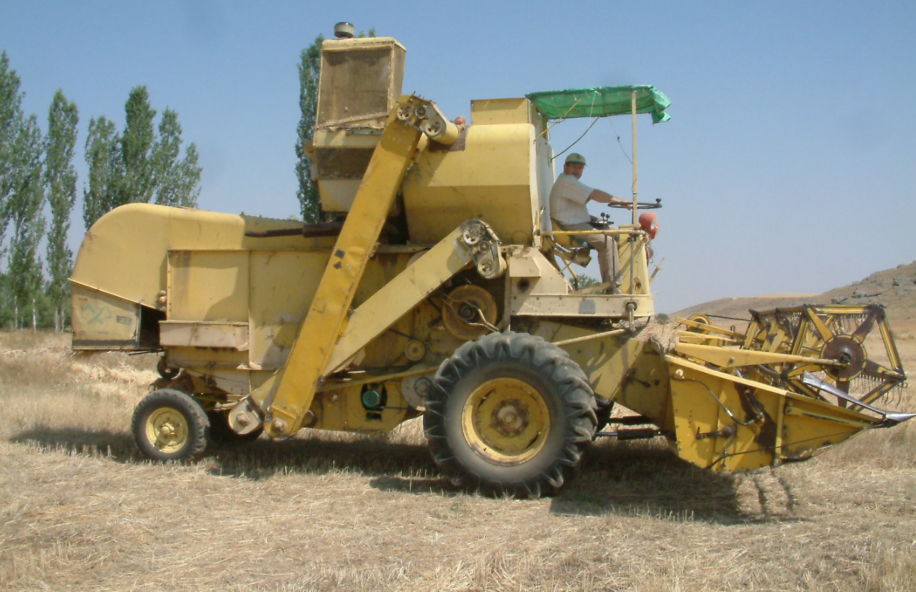

Slide 13
Ürünün belirlenen tarla dane verimi ile hasat edilip ele geçen miktarı arasındaki fark hasattaki dane kayıplarını verir.
Dane kaybına biçerdöverler neden olduğu gibi, hasattan önce ve sonra da kayıplar meydana gelmektedir.
Toprak işleme, tohumluk seçimi, ekim, sulama, gübreleme, ilaçlama, koruma ve hasat zamanının gecikmesi gibi faktörlerin neden olduğu kayıplara hasat öncesi dane kaybı denir.

Slide 14
Hasat öncesi kayıplar; yatma, dağılma, dökülen başak-bakla, danenin bakladan veya başaktan ayrılarak dökülmesi veya parçalanmış dane şeklinde meydana gelen kayıplardır. Bu kayıplar hasat makinasının sebep olduğu kayıplar değildir. Çünkü bu kayıplar operatörün kontrolünün dışında oluşmaktadır.

Slide 15
Hasat sonrası kayıplar ise, danenin biçerdöver deposuna girdikten sonra tüketimine kadar çiftçi, nakliyeci, sanayici ve tüketicilerin neden olduğu kayıplardır.
Biçerdöver kayıpları, biçerdöverin tarlaya girişinden, ürünün biçerdöveri terk edişine kadar oluşan kayıplar olmasına rağmen tarla yüzeyinin durumu, hasadın erken veya geç yapılması, gibi faktörlerden kaynaklanan hasat esnasında oluşan tüm kayıplara da biçerdöver kayıpları diyoruz.

Slide 16
HASAT ÖNCESİ VE SONRASI KAYIPLAR
Yıllar | Hasat Öncesi Kayıp Oranları(%) | Hasat Sırasındaki Kayıp Oranları(%) | Hasat Sonrası Kayıp Oranları(%) | Toplam Kayıp Oranları (%)
2006 | 1,624 | 1,960 | 3,000 | 6.584
2007 | 1,398 | 1,826 | 3,000 | 6.224
2008 | 1,285 | 1,936 | 3,000 | 6.221
2009 | 1,170 | 1,891 | 3,000 | 6.061
2010 | 1,180 | 1,910 | 3,000 | 6.090
Notes:
Tüm bu aşamalar, girdi ve bütçe belirlenmesine yardımcı olur.

Slide 17
İDEAL-OPTİMUM HASAT KOŞULLARI :
Biçerdöverin başarılı çalışabilmesi için;
Tanenin tam olgunluğa gelmesi,
Sapların kuru olması,
Tarlanın düz olması,
Hasat mevsiminde havanın nispi neminin % 60 dan az olması,
Hava sıcaklığının 25 deecenin üstünde olması,
Notes:
Sorunların giderilmesi amacıyla, Bakanlığımızca yapılan en önemli çalışmalardan birisi; Biçerdöverle hasatta dane kayıplarının önlenmesine yönelik olarak çiftçi ve teknik elemanların eğitimine ağırlık verilmektedir. Bu eğitimler dört kısımda yapılmakta olup öncelikle biçerdöverleri kullanacak olan operatörlerin eğitecek eğiticilerin eğitimi, ikincisi biçerdöverleri kullanacak olan operatörlerin eğitimi, üçüncüsü hasatta biçerdöveri kontrol edecek kontrolörlerin eğitimi dördüncüsü ise çiftçilerin eğitimidir.

Slide 18
İDEAL-OPTİMUM HASAT KOŞULLARI :
Buğday için dane içindeki nemin % 13-15 arasında olması,
Ürünün tüm tarlada aynı sıklıkta dik olması, gerekmektedir.
Biçerdöver biçim hızının 3,2-5,6 Km/h olması,
Tarla eğitiminin % 8’ den az olması,
Yabancı ot mücadelesinin yapılmış olması,
Tarla içersinde, elektrik direği, taş, ağaç, çalılık vb. unsurların bulunmaması
gerekmektedir.

Slide 19
HASAT SIRASINDA DANE KAYIPLARI
Hasat sırasında meydana gelen kayıplar giderilmesi kısa zamanda mümkün olan kayıplar olup, biçerdöverin tarlaya girişinden, ürünün biçerdöveri terk edişine kadar oluşan ürün kayıplarıdır.

Slide 20
BİÇERDÖVERDE DANE KAYBI BİLEŞENLERİ
HARMANLAMA
KAYIPLARI
BİÇME
KAYIPLARI
DANE KAYBI
BİLEŞENLERİ
SARSAK
KAYIPLARI
TEMİZLEME
KAYIPLARI

Slide 21
BİÇME DÜZENİ KAYIPLARI
Ürünün minimum bıçak seviyesinin üstünden kesilerek tarladan alınıp dövme düzenine ulaşmasına kadar meydana gelen kayıplardır. Tüm hasat kayıplarının %75- 85’ini oluşturmaktadır.
Biçme düzeni kayıpları
VURMA KAYIPLARI
KESME KAYIPLARI
DİĞER KAYIPLAR
Notes:
Ürünün biçme düzeninden dövücü düzene ulaştırılması esnasında meydana gelen kayıplardır. Namlu dışında biçme genişliği boyunca görülen başak ve daneler biçme düzeninden kaynaklanan kayıplardır.

Slide 22
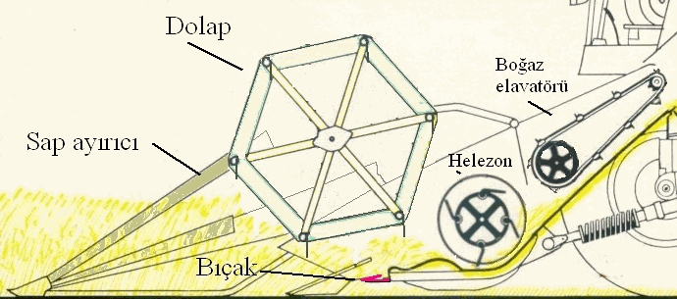
BİÇME DÜZENİ

Slide 23
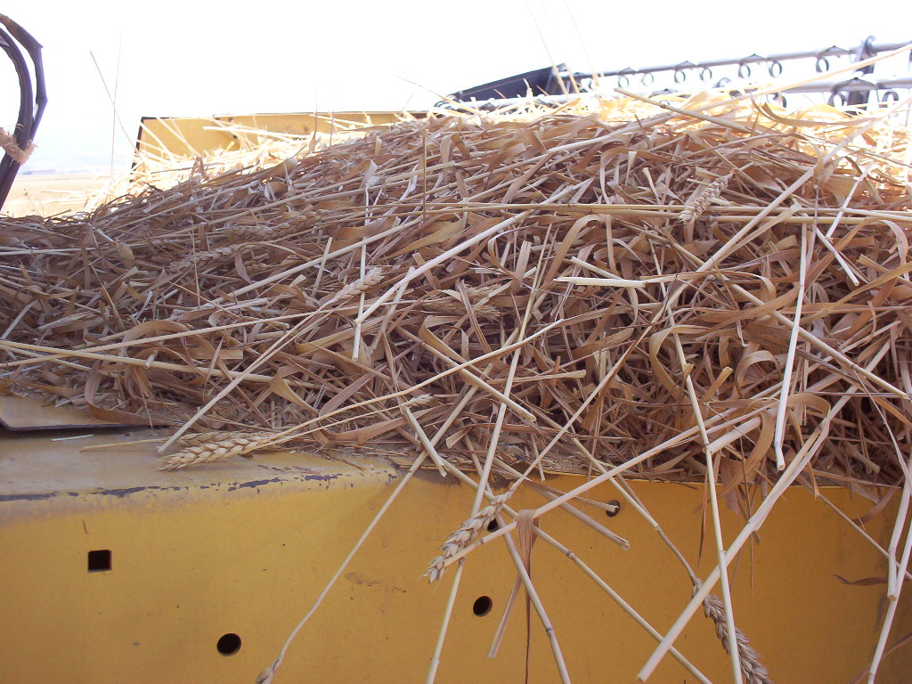
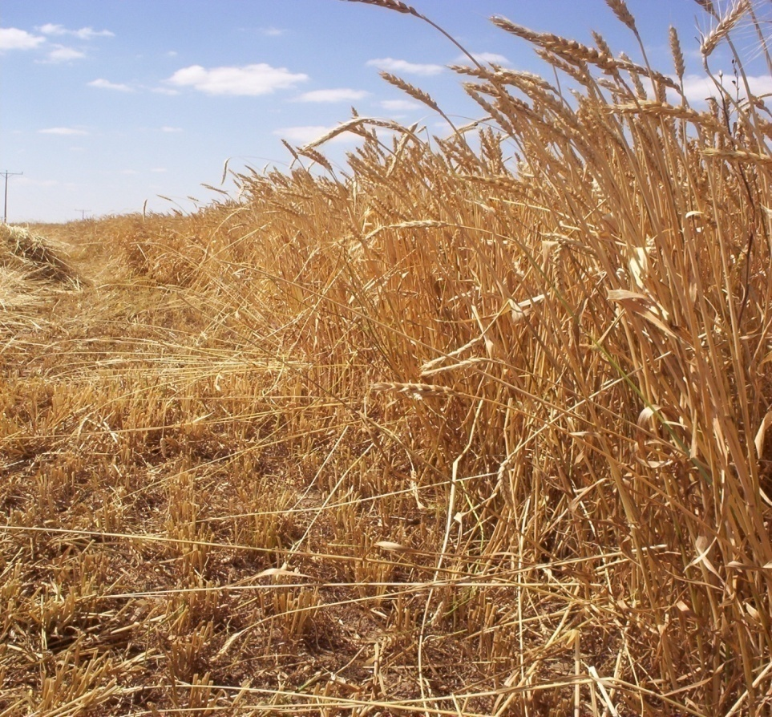
Vurma Kayıpları
Dolabın neden olduğu kayıplar;
Sap ayırıcının neden olduğu kayıplar;
Tabla genişliğince oluşan vurma kayıpları

Slide 24
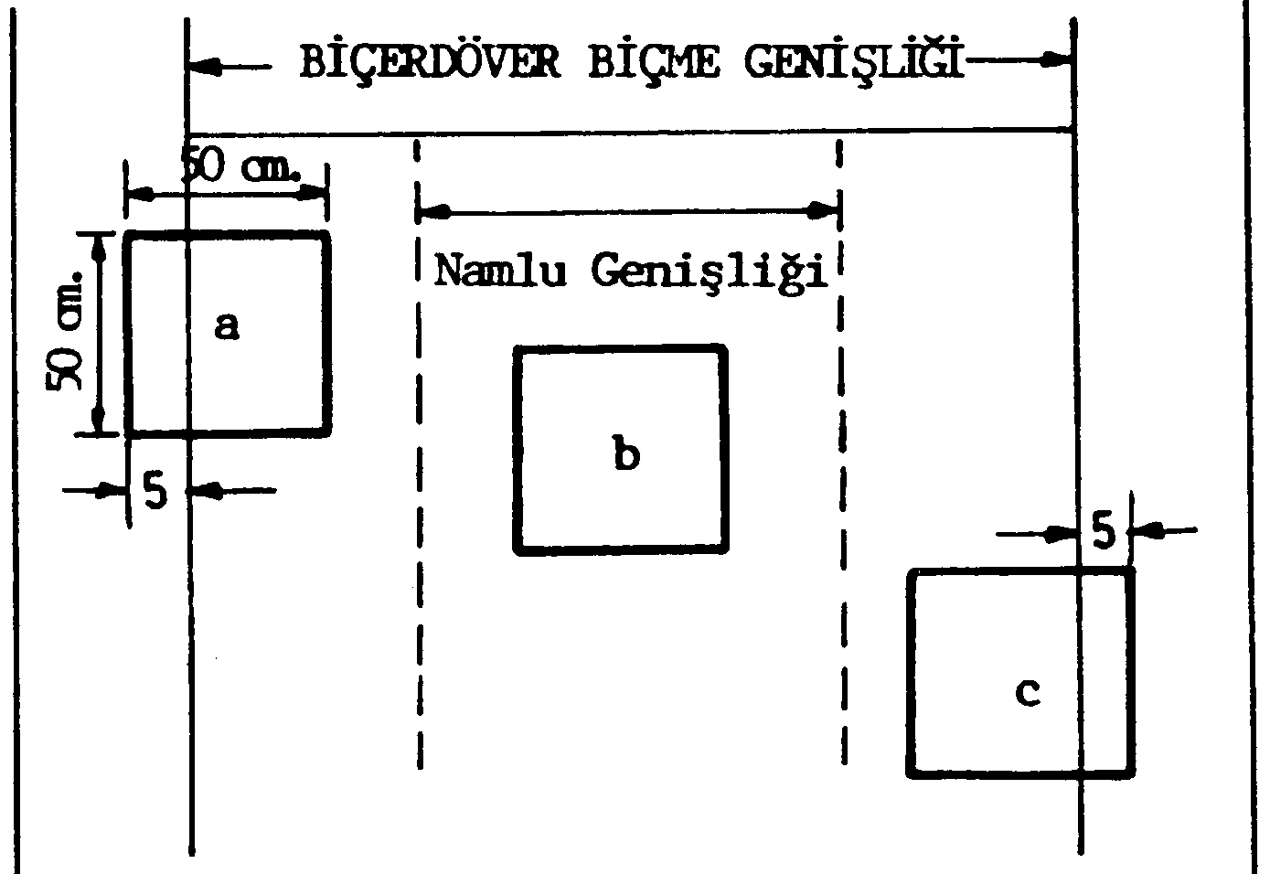
BİÇME DÜZENİ KAYIPLARI(a,c)

Slide 25
Kesme kayıpları
Bıçak seviyesi üstünde veya bu seviyeye ulaştırılması mümkün olan başakların vurma kayıpları dışında kesilmeden veya kesildikten sonra tarlaya dökülen başak ve başak parçacıklarından oluşan kayıplardır.
Bu kayıplar özellikle yüzeyi bozuk tarlalar ile yatık ekinlerde daha fazla görülür.

Slide 26
Kesme kayıplarının nedenleri:
Yetersiz veya gereksiz sap kaldırıcı kullanılması
İç sap ayırıcının bulunmayışı veya geniş açılı takılması
Bıçak ve parmakların kör veya kırık olması
Bıçak baskı plakalarının olmaması
Bıçak strok ayarının bozuk olması
Yeşil ot nedeniyle bıçak dişlerinin tıkanması

Slide 27
Dolap ve dolap yaylı parmakları ayarlarının yanlış ayarlanması nedeniyle kesilen ürünün tekrar tabladan düşmesi,
Tablanın yeterince indirilmemesi, yere paralel olmaması veya çalışma esnasında tablanın fazla sarsıntı yapması,
Hatalı dönmeler sonucunda bayrak bırakması
Tabla helezonunun ve helezon parmaklarının yanlış ayarı sonucunda biçilen ürünün tekrar tabla dışına atılması.

Slide 28
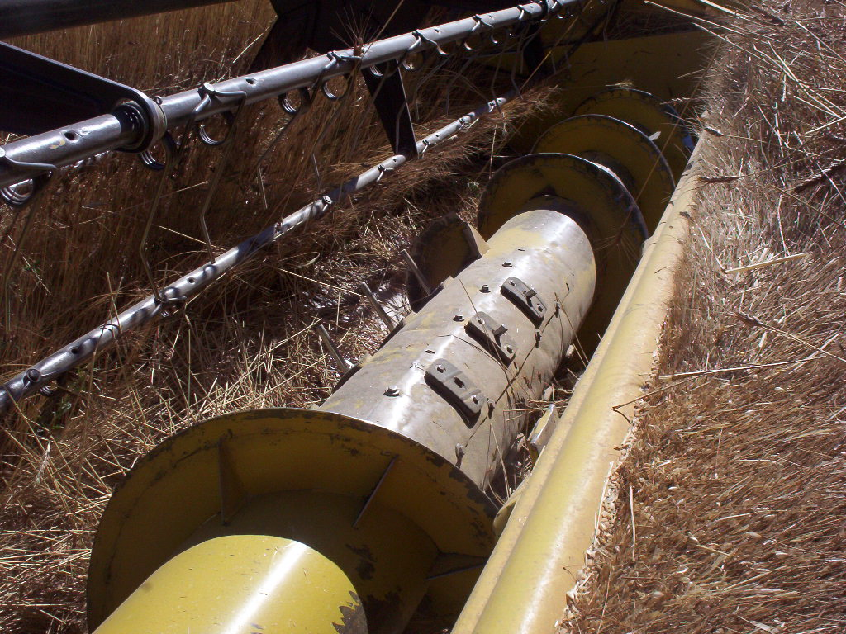
Tabla helezonunun ve helezon parmaklarının yanlış ayarı sonucunda danelerin kırılmasına ve çatlamasına neden olması,

Slide 29
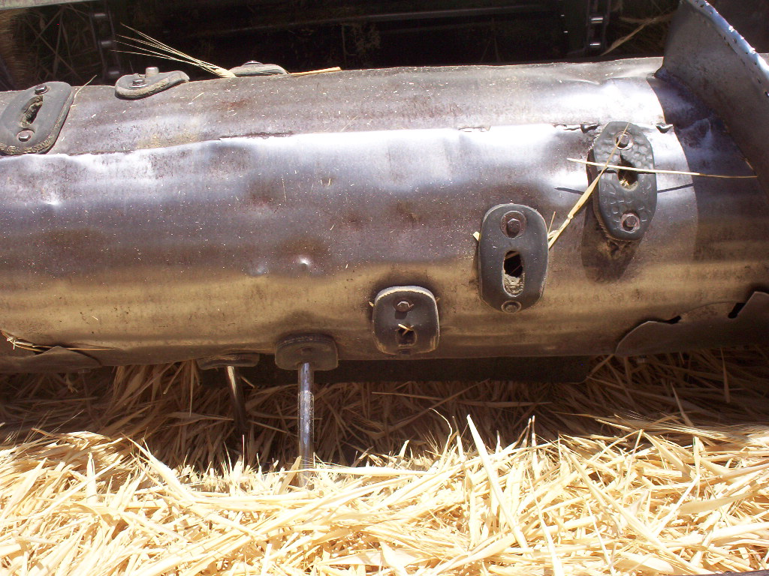

Slide 30
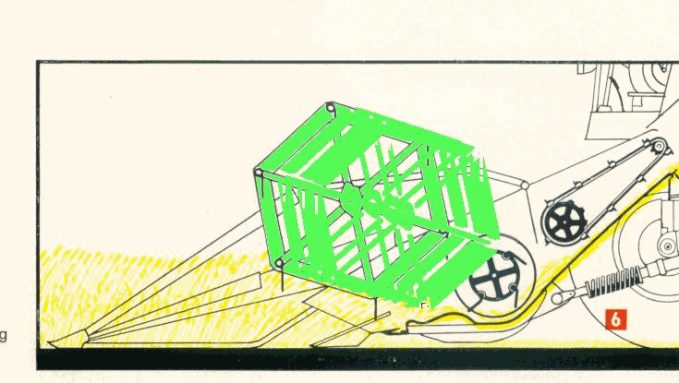
DOLAP

Slide 31
Dolap Ayarları
Dolap ekseni ve dolap parmaklarının durumu ile dolabın (çevre hızı), hasat edilmekte olan ekinin durumuna uygun olarak ayarlanması gerekir.
Dolap ayarları; biçerdöverin kapasitesi, ilerleme hızı, ürünün cinsi ve gelişme durumuna bağlı olup yapılabilecek ayarlar şunlardır.
DOLABIN İLERİ- GERİ AYARI
DOLABIN YÜKSEKLİK AYARI
DOLABIN HIZ AYARI
DOLAP PARMAKLARININ EĞİM AYARI

Slide 32
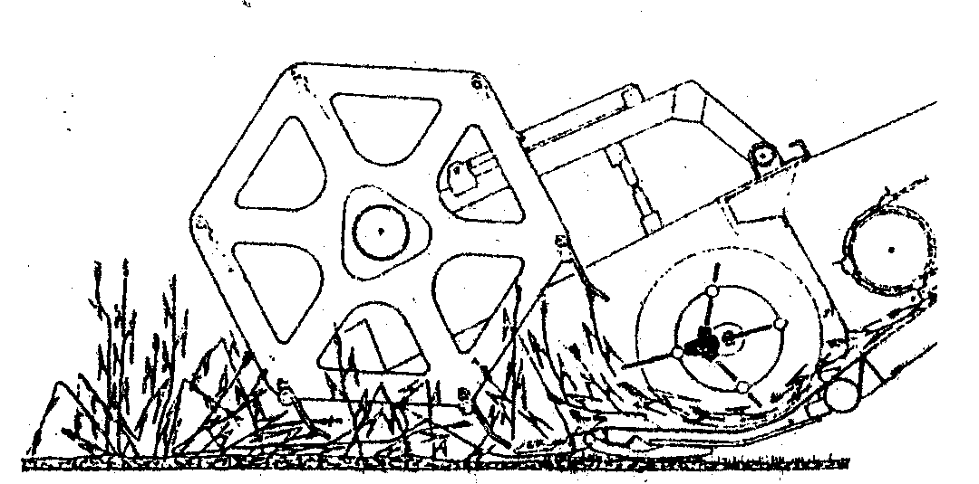
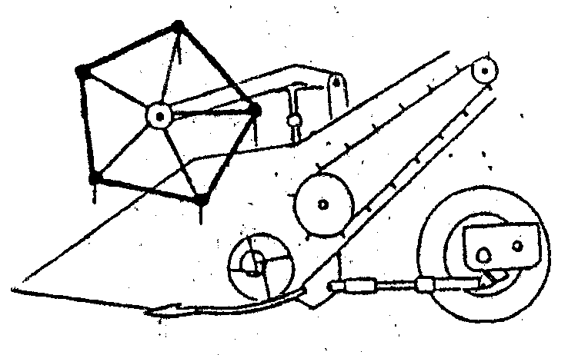
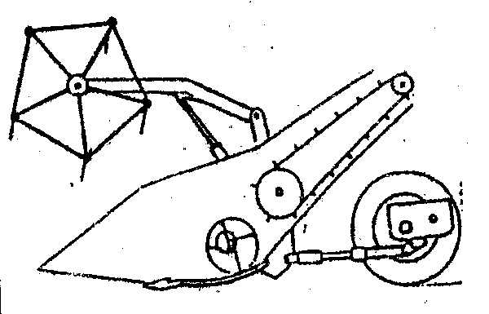
Ürünün Tarladaki Durumuna Göre Dolap Ayarları
Dik ve kuvvetli üründe dolap yukarıda, bıçak hizasında veya biraz ilerde, parmaklar dik, dolap hızı ilerleme hızından eşit veya biraz az olmalıdır.
Zayıf üründe dolap aşağıda, bıçak hizasından biraz geride, parmaklar yere dik, Dolap hızı ilerleme hızından biraz fazla olmalıdır.
Yatık üründe dolap tam aşağıda, bıçak hizasından ileride, parmaklar helezona doğru meyilli ve dolap hızı ilerleme hızından biraz fazla olmalıdır.

Slide 33
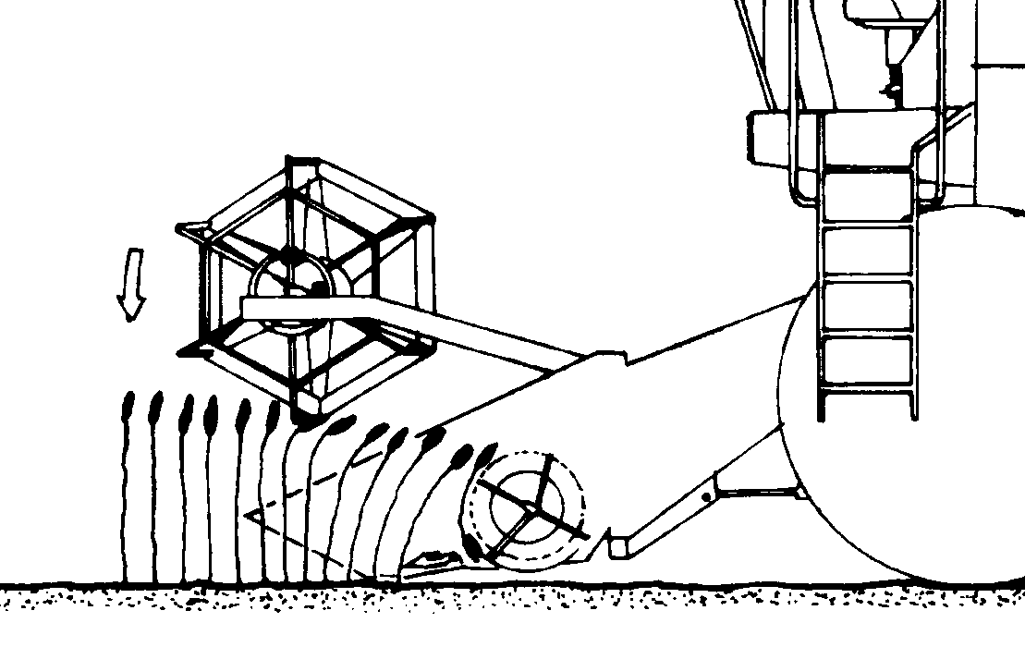
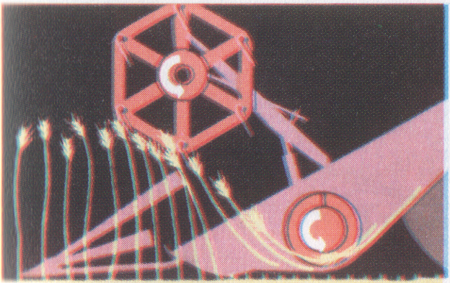
YANLIŞ DOLAP AYARLARI
Dolap pervazları başaklara vurmakta; büyük ölçüde dane kaybına neden olmaktadır. Ayrıca dolap devri düşük olduğu için ürünü ileri doğru yatırmaktadır.
Dolap pervazları başaklara vurmakta; büyük ölçüde dane kaybına neden olmaktadır. Ayrıca dolap ileride olduğu için ürünü yeteri şekilde bıçaklara besleme yapamamaktadır.

Slide 34
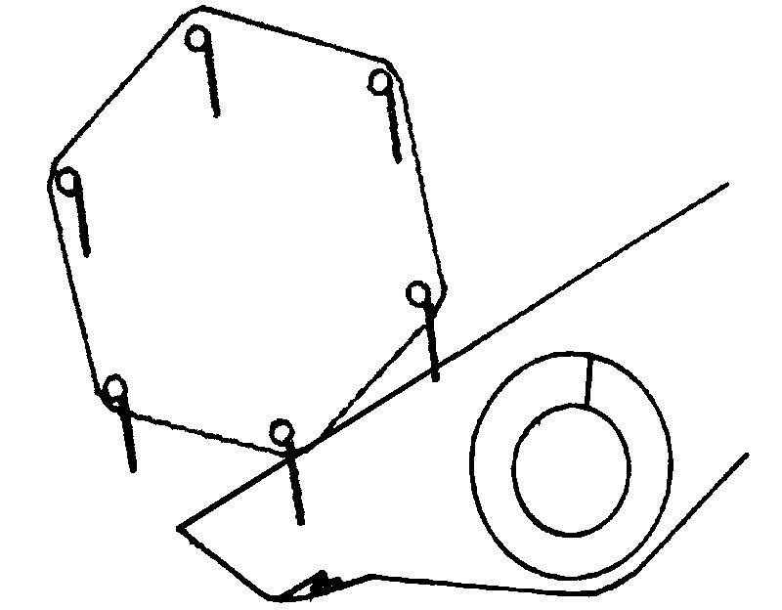
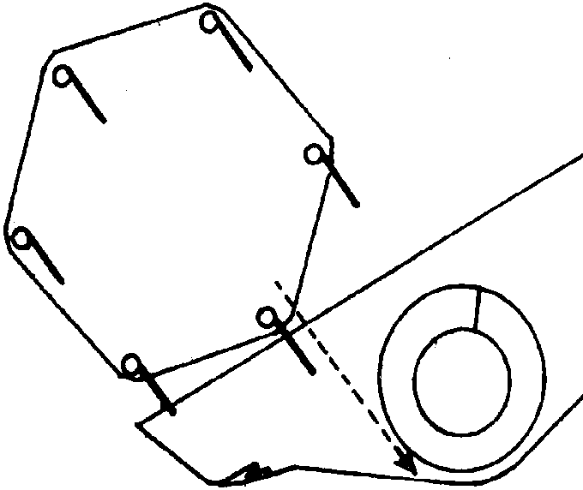
DOLAP PARMAKLARININ AYARI
.
Yatık üründe parmakların konumu
Yatık ve kısa saplı ürünlerde ise helezonu gösterecek şekilde ayarlanmalı ancak ürünün dolaba sarılmasına da müsaade edilmemelidir.
Uzun ve dik üründe parmakların konumu Dik ve kuvvetli üründe, parmaklar yere dik olmalı veya biçilecek ürüne doğru yönelmelidir

Slide 35
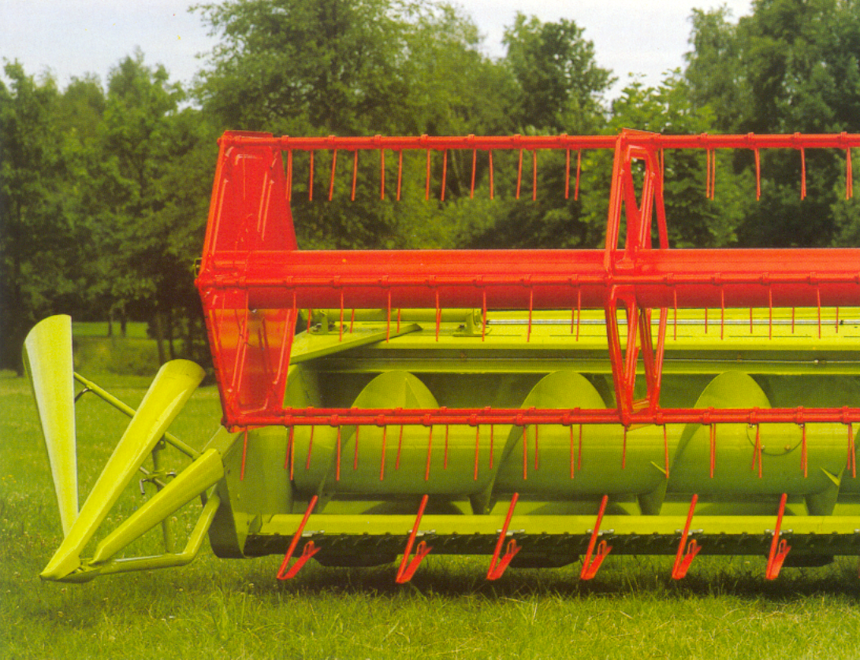

Slide 36
DÖVME DÜZENİ
Başaklarda dane kalması, namlu altında ve depoda kırık dane bulunması dövme düzeninden kaynaklı kayıplardır.
Dövme düzeni kayıpları yetersiz veya aşırı dövmeden kaynaklanır.
Yetersiz dövmede, başakta dane kalıp, depoda kesmik ve destede tam dövülmemiş başaklarlar görülür.
Aşırı dövmede ise, dane zedelenmesi ve kırılmasına neden olur ve depoda kırık daneler görülür.

Slide 37
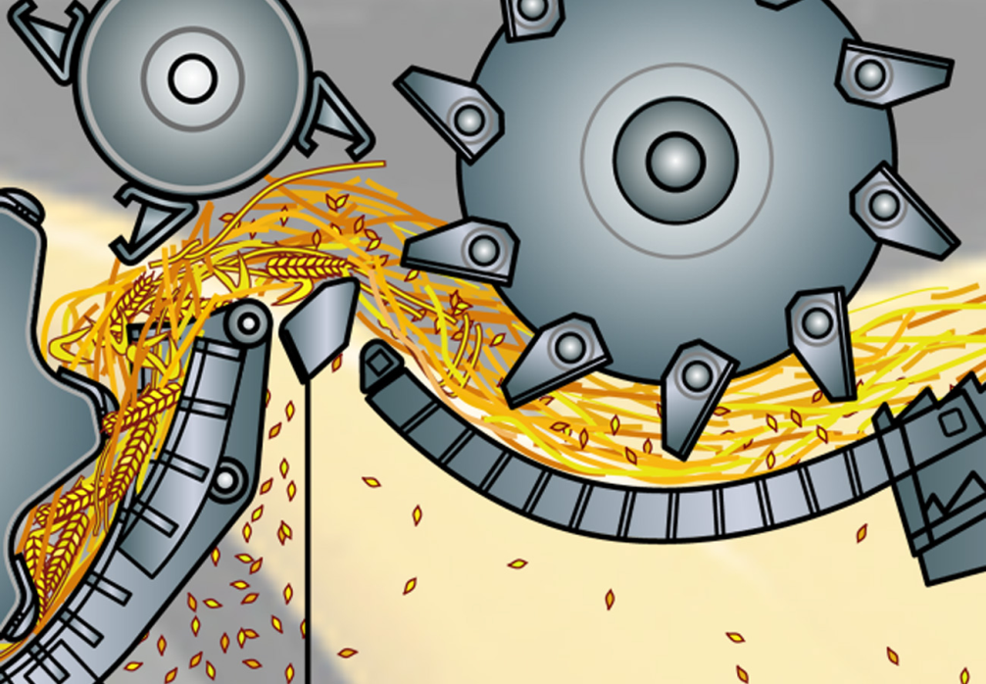
NEDENLERİ
Hasat zamanının yanlış tespit edilmesi,
Batör - kontrbatör aralığının uygun olmayışı
Batör – kontrbatör paralellik ayarının uygun olmayışı
Batör devrinin ayarsız olması,
Dövme düzeninin düzenli beslenememesi,
Kontrbatördeki tıkanmalar,
Parçalardaki aşınma ve şekil bozuklukları,
Temizleme düzenindeki tıkanmalar,

Slide 38
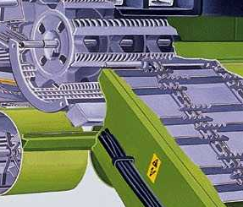
DÖVÜCÜ DÜZEN KAYIPLARI
Dövücü düzenin neden olduğu kayıplar sap haznesine dökülen başaklarda dane kırılması, namlu altında ve depoda kırık veya hasarlı dane olarak ortaya çıkar.

Slide 39
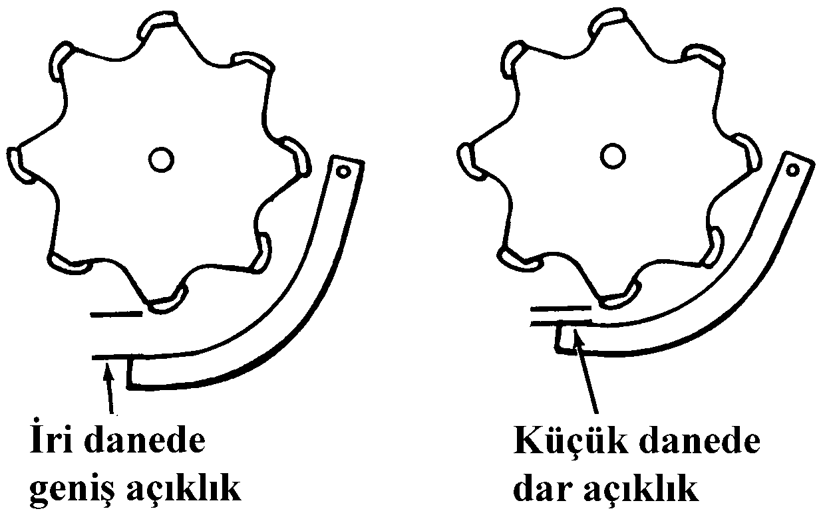
DÖVME KAYIPLARI
(Batör-Kontrbatör Aralığı)

Slide 40
DÖVME DÜZENİ KAYIPLARI(b)

Slide 41
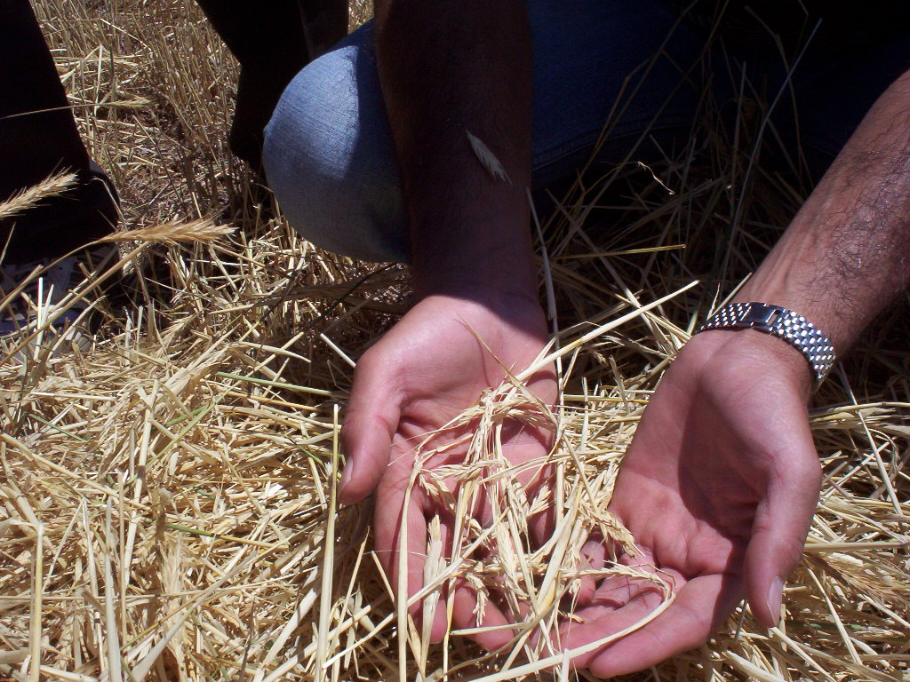

Slide 42
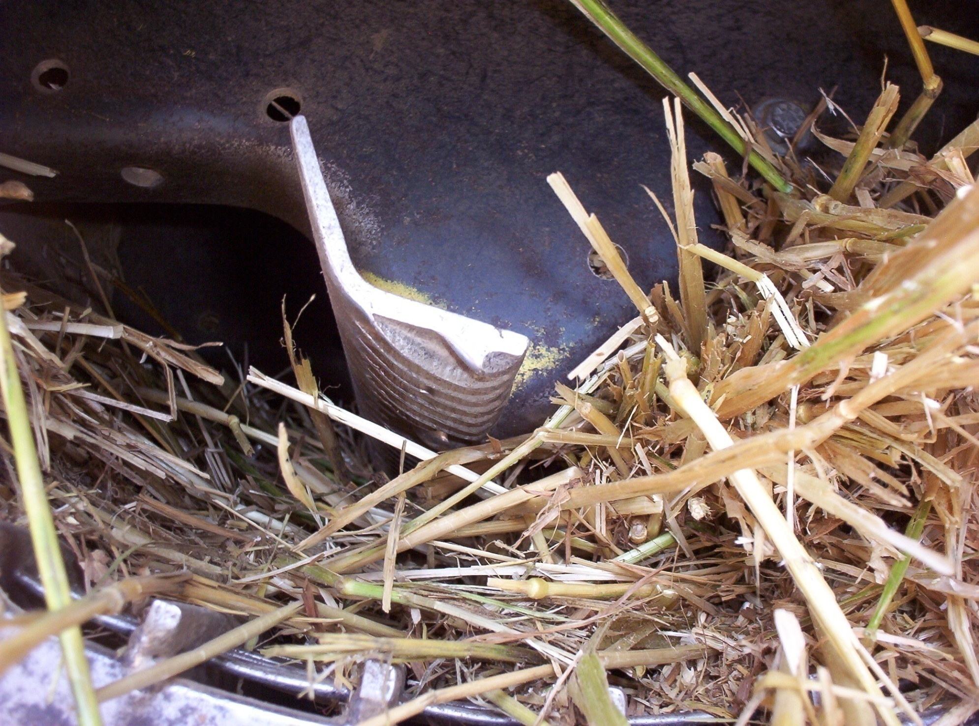
Buğday hasadında dövücü düzende en az dane kaybı % 14-19 nemde kararlı bir besleme sağlandığında meydana gelmektedir.

Slide 43
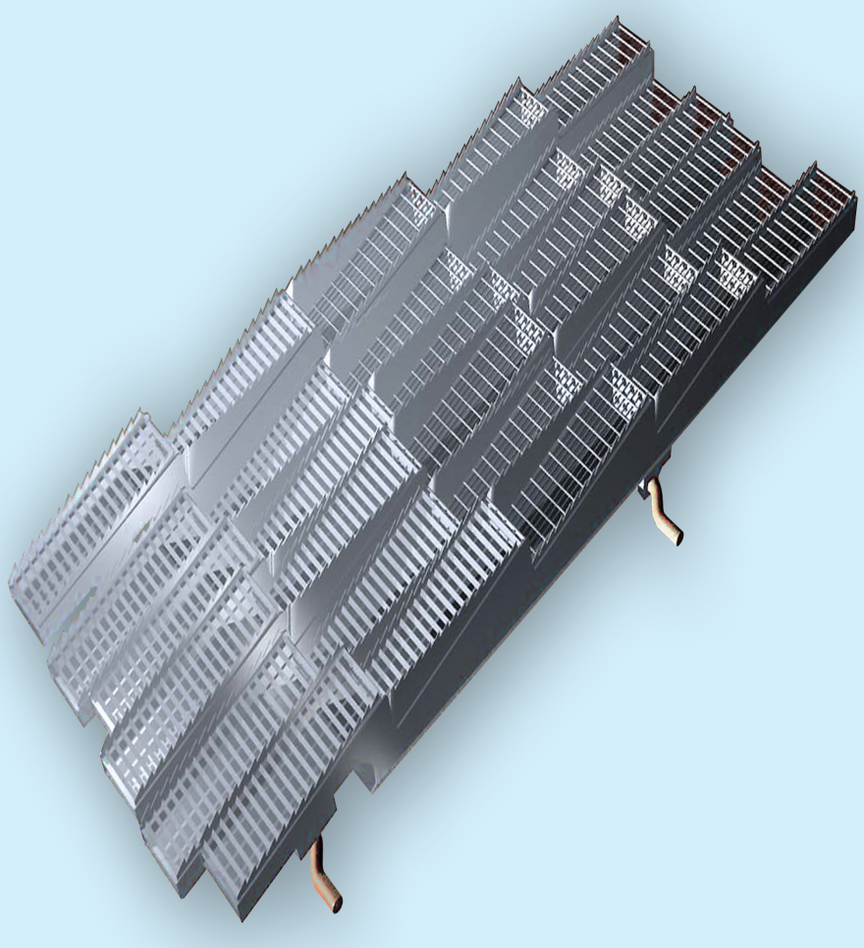
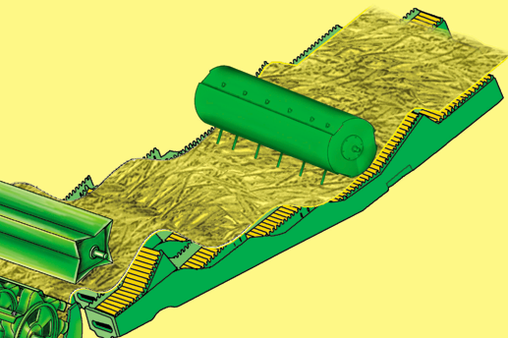
Ayırma Düzeni Kayıpları
Bu kayıplar sap ve saman arasında dane görülmesi ile anlaşılır.
Ayırma düzeni kayıpları işlenen ürüne, sap uzunluğuna, dane saman oranına, tabla eğimine, nem oranı, yeşil aksam ve kılçık oranı gibi faktörlere bağlıdır.

Slide 44
MAKİNAYA BAĞLI NEDENLER;
PERDENİN YIRTIK OLMASI,
SARSAĞIN AŞIRI YÜKLENMESİ,
SARSAĞIN YETERSİZ YÜKLENMESİ

Slide 45
Perde yırtıksa yöneltme tamburunun fırlattığı ürünün perdeyi geçerek sarsağın gerilerine doğru düşmesi sonucu ayırma randımanı düşmekte ve kayıp oranı artmaktadır.

Slide 46
SARSAĞIN AŞIRI YÜKLENMESİNİN NEDENLERİ
Sarsağa gelen sap miktarının fazla olması
Sarsak eleman ızgaralarının tıkalı olması
Biçerdöver ilerleme hızının gereğinden fazla olması
Kontrbatör ızgaralarının tıkanarak sarsaklara fazla ürün vermesi,
Sarsak devrinin düşük olması nedeniyle ürünün zamanında sarsağı terk edememesi,
Arazi meylinden sarsağın öne doğru fazla meyilli olması

Slide 47
SARSAĞIN YETERSİZ YÜKLENMESİNİN NEDENLERİ
Sarsaktaki ürünün gereğinden az olması,
Biçerdöver ilerleme hızının düşük olması,
Sarsak devrinin fazla olması,
Dövme düzeni ayarlarının yanlış olması ile ürünün kontrbatörden fazla oranda geçmesi
Sarsağın geriye doğru meyilli olması
Sarsak eleman ızgaralarının tıkalı olması
Perdenin olmaması veya yırtık olması
Sarsak ilave düzenlerinin görevini yapmaması

Slide 48
Temizleme Düzeni Kayıpları
Namlu altında ve toprak yüzeyinde bulunan zayıf ve hafif daneler genellikle temizleme düzeninin neden olduğu kayıplardır.
Temizleme düzeni kayıplarını eleklerin aşırı veya yetersiz yüklenmesi olarak incelememiz mümkündür

Slide 49
Temizleme Düzeni Kayıplarının Nedenleri
Eleklerin aşırı yüklenmesi,
Eleklerin samanla tıkanarak yetersiz temizleme
yapmaması sonucu dane kaybına sebep olur.

Slide 50
ELEKLERİN AŞIRI YÜKLENMESİNİN NEDENLERİ
Biçerdöver ilerleme hızı
Üründeki yeşil aksamın fazla olması
Elek aralığının gereğinden fazla olması,
Beşik salınımının yetersiz olması
Ürünün çok kuru olup aşırı dövülmesi ile sağır eleğin de aşırı yüklenmesi,
Sarsakların fazla miktarda samanı eleklere göndermesi,
Fanın yetersiz hava üretmesi,
Fanın istenilen yönde eleğe tesir etmemesi

Slide 51
Temizleme Düzeni Kayıplarının Nedenleri
Eleklerin yetersiz yüklenmesi,
Elekler yetersiz yüklenirse depoda fazla miktarda kavuz saman ve kesmik görülür.

Slide 52
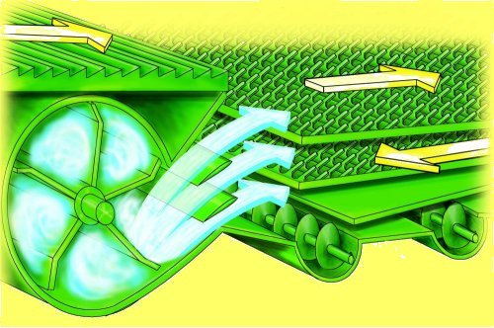
ELEKLERİN YETERSİZ YÜKLENMESİNİN NEDENLERİ
Biçerdöver ilerleme hızının düşük olması
Ürünün nemli olması,
Yetersiz dövme sonucu ürünün eleklere değil sarsaklara gitmesi,
Hava miktar ve hızının yetersiz olması,
Üst ve alt elek açıklıklarının gereğinden fazla olması

Slide 53
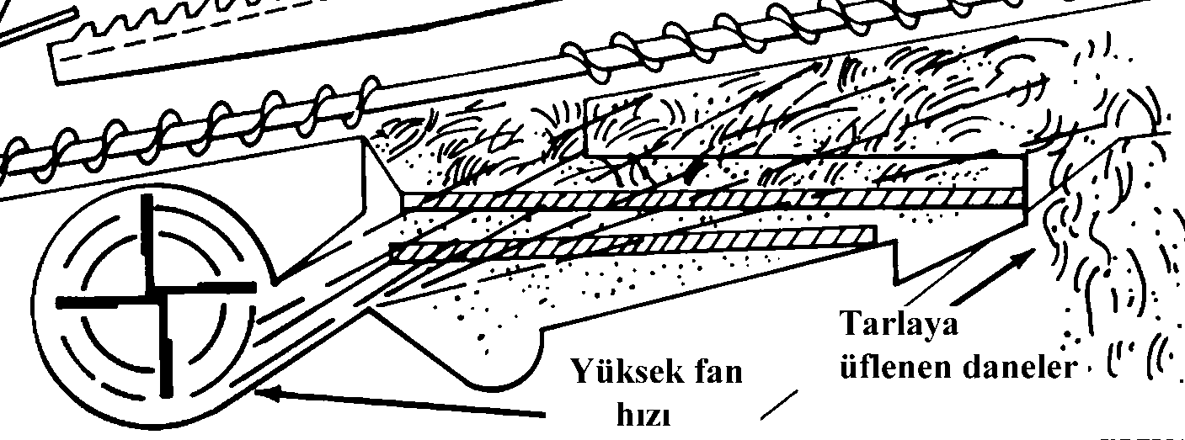
TEMİZLEME KAYIPLARI
(YÜKSEK VANTİLATÖR DEVRİ)

Slide 54
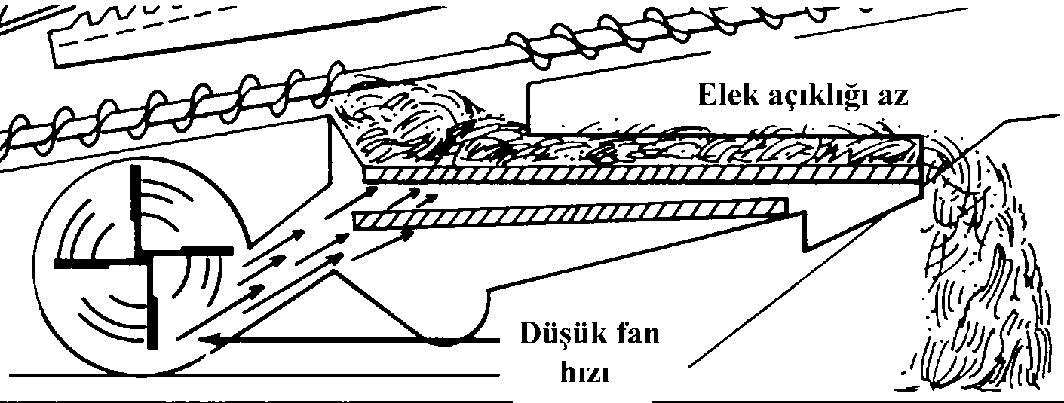
TEMİZLEME KAYIPLARI
(DÜŞÜK VANTİLATÖR DEVRİ)

Slide 55
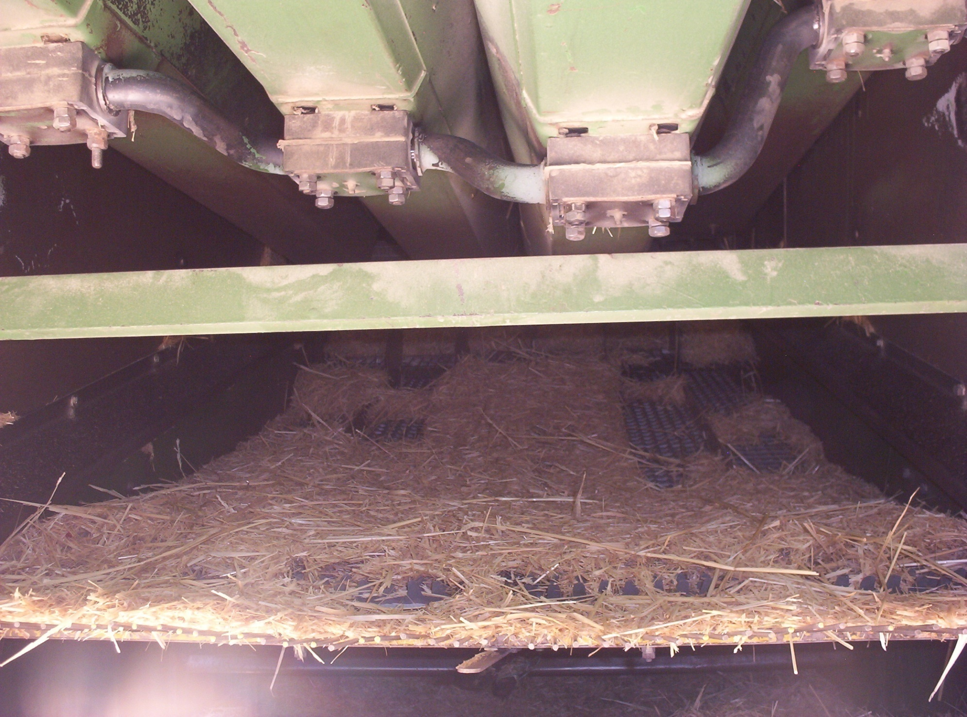

Slide 56
Aralık ve Deliklerden Meydana Gelen Kayıplar
Özellikle onarımı ihmal edilmiş eski biçerdöverlerle hasat esnasında meydana gelen kayıplardır.
Paslanma ve hasar sonucu meydana gelen delikler,
Gözetleme ve ayar pencerelerinin açık bırakılması veya iyi kapatılmaması,
Yapılan bakım ve onarım sırasında malzemelerin yerlerine oturtulmaması,
Sızdırmazlık için kullanılan fitil, yaka vb. parçaların takılmamış veya aşınmış olması

Slide 57
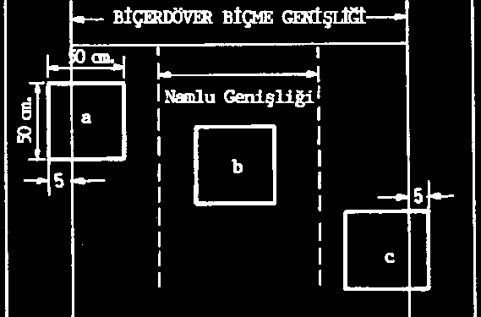
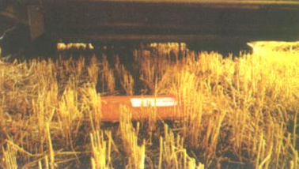

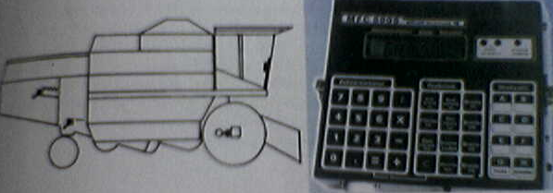
DANE KAYBI ÖLÇME MEDOTLARI
Üç Çeyrek Metrekare Ölçüm Metodu
Tava İle Ölçüm Yöntemi
Elektriksel Ölçme Sistemleri
İki Karış Metodu

Slide 58
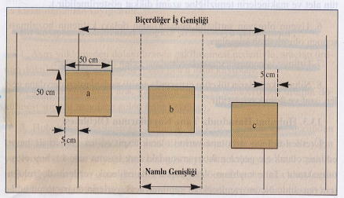
Üç Çeyrek Metrekare Metodu
Üç çeyrek metrekare metodunda çerçevelerin yerleri

Slide 59
Üç Çeyrek Metrekare Metodu
133 x (a + b + c)
% Dane Kaybı=
Q_{t}
Qt
a : Sol taraftaki ayırıcının bulunduğu yerdeki dane kaybı (gr)
b : Sağ taraftaki ayırıcının bulunduğu yerdeki dane kaybı (gr)
c : Namlu üzerindeki çerçevede dane kaybı (gr)
Qt : Tarlanın ortalama dane ürün verimi (kg/da)
133 : Üç çeyrek metrekareyi bir metrekareye denkleyen rakam

Slide 60


Kontrollerinizde
Notes:
60
Dane deposu numunesini harmanlamanın tam olması, temizlik ve kırık daneler açısından kontrol ediniz.
Sağır elek üzerindeki malzeme dağılımını kontrol ediniz.
Elekler üzerindeki malzemelerin tipini, miktarını ve dağılımını kontrol ediniz.
Kesmik tipini ve miktarını kontrol ediniz.
a. Tablanın ön tarafına yürüyünüz ve tabla ürüne temas etmeden önceki ürün kaybını kontrol ediniz (hasat öncesi kayıp).
b. Yalnızca tablanın hareket ettiği alan içerisindeki ürün kaybını kontrol ediniz (tabla kaybı).
c. Sızıntı kayıpları açısından biçerdöverin altını kontrol ediniz
d+e+f. Temizleme eleğinin genişliği boyunca bir namlu içerisindeki (d= elek kaybı, e= fan kaybı, f= sarsak kaybı) işlevsel kayıpları kontrol ediniz. Makine kaybını belirlemek üzere hasat öncesi ve tabla kayıplarını bu değerden çıkarınız.
11. Bütün önceki faktörler göz önünde bulundurularak, biçerdöveri tekrar ayarlayınız.
NOT:
Biçerdöver performansındaki her türlü değişimin belirli bir ayarla ilişkilendirilebilmesi için her seferinde bir ayar yapınız.

Slide 61
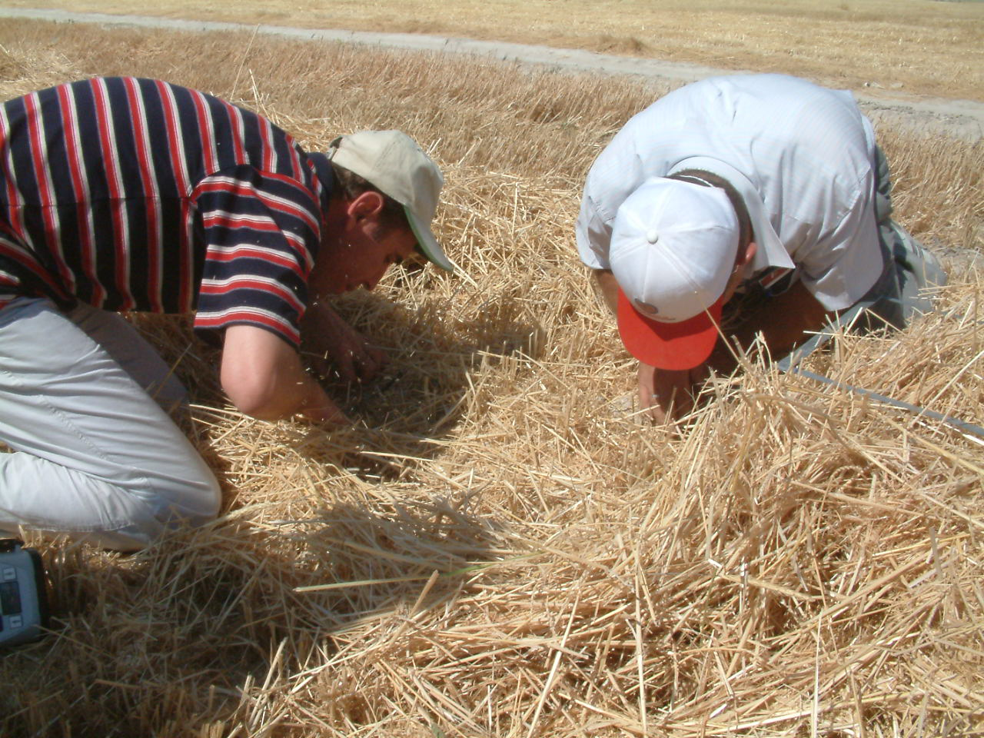

Slide 62
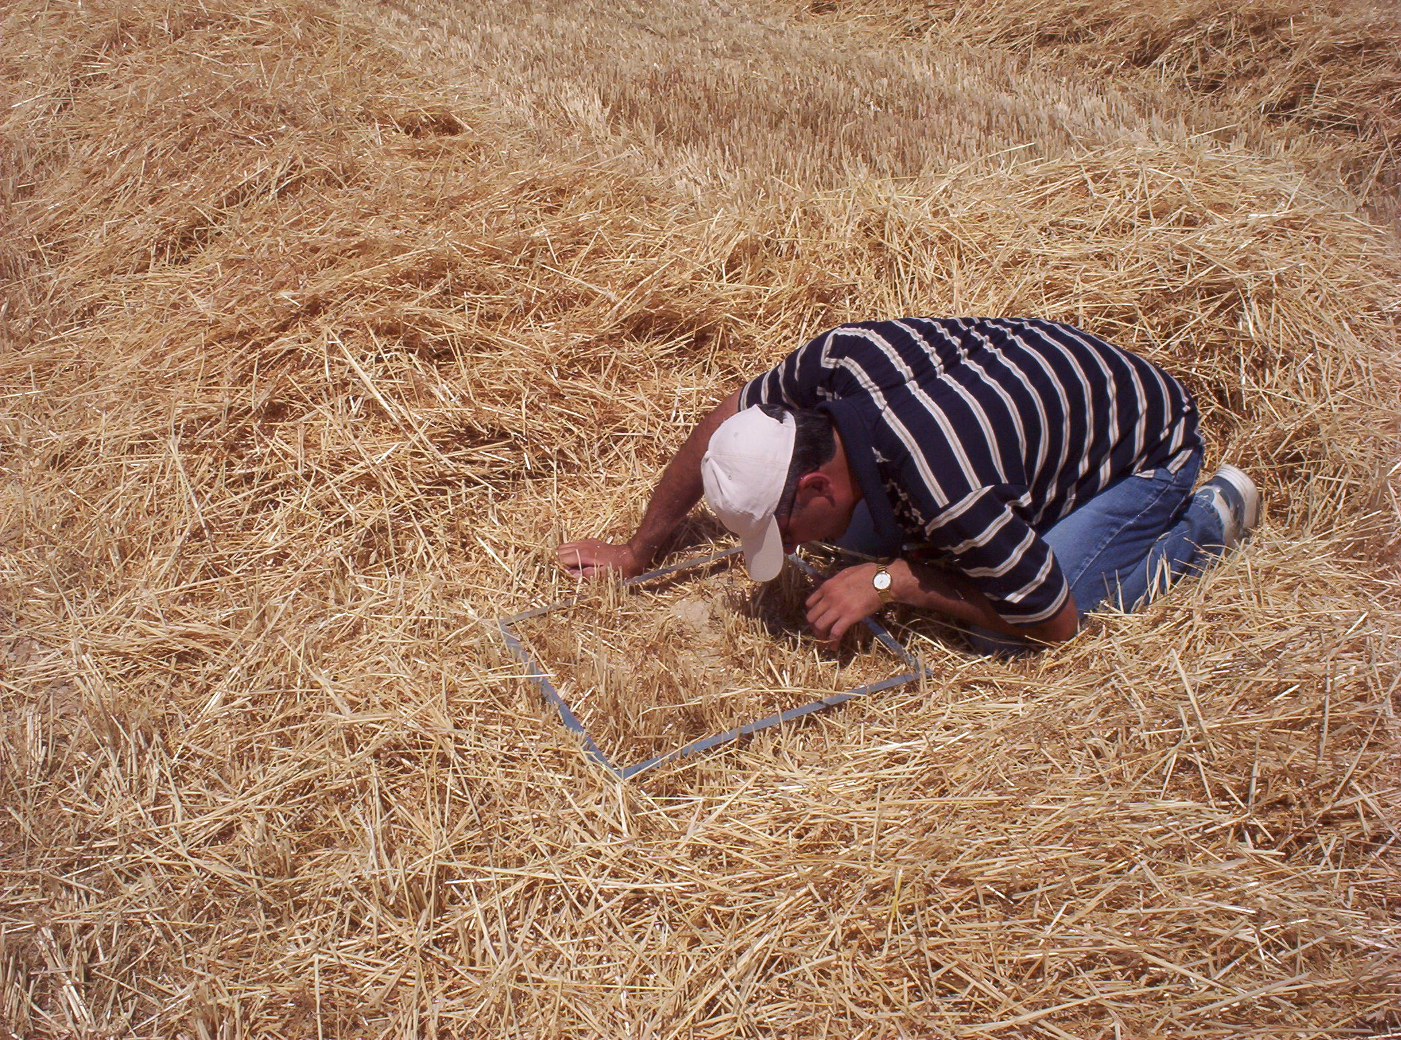

Slide 63
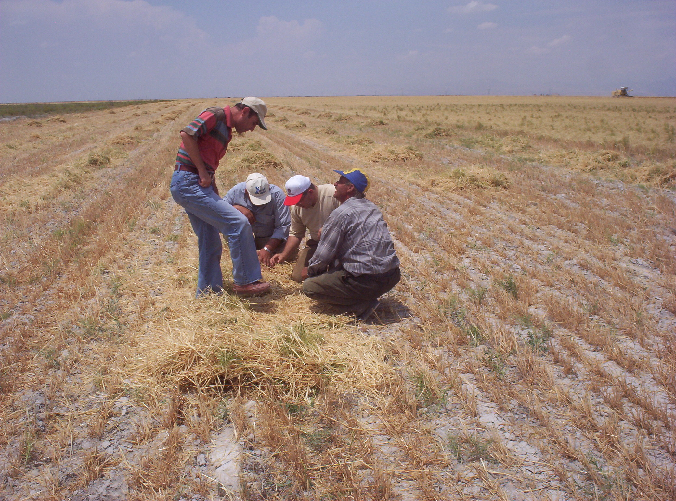

Slide 64
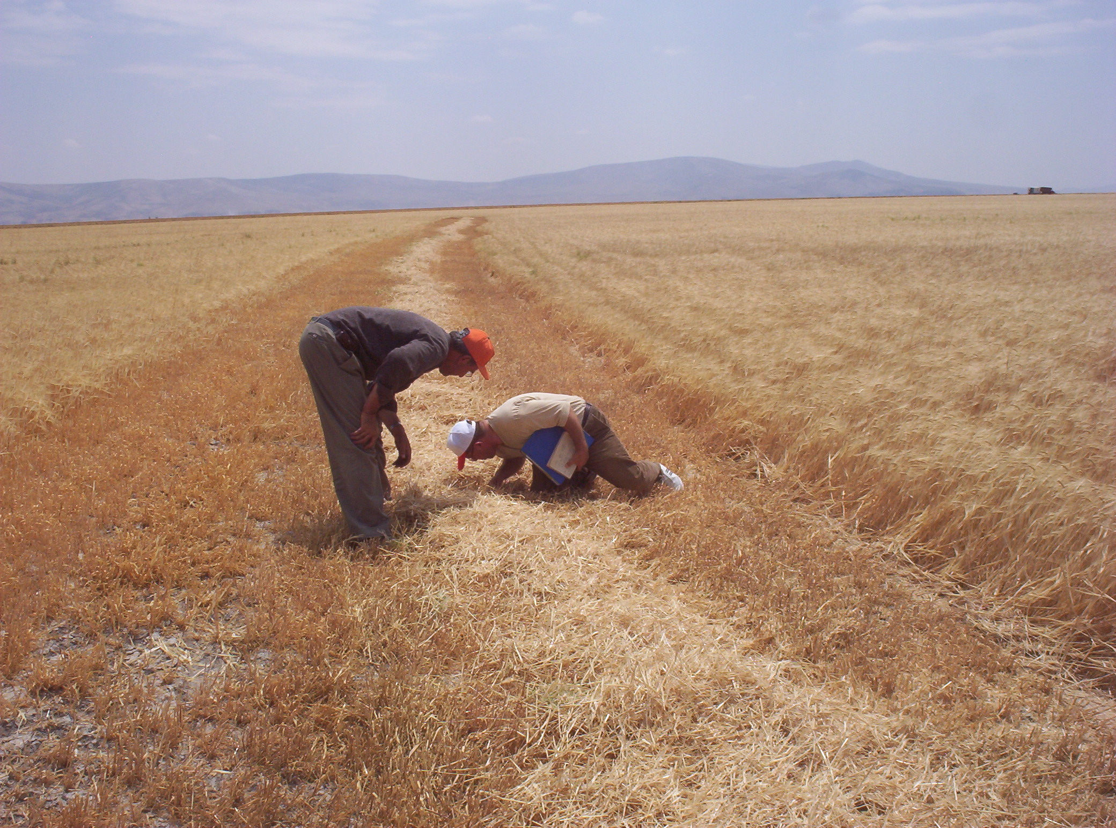

Slide 65
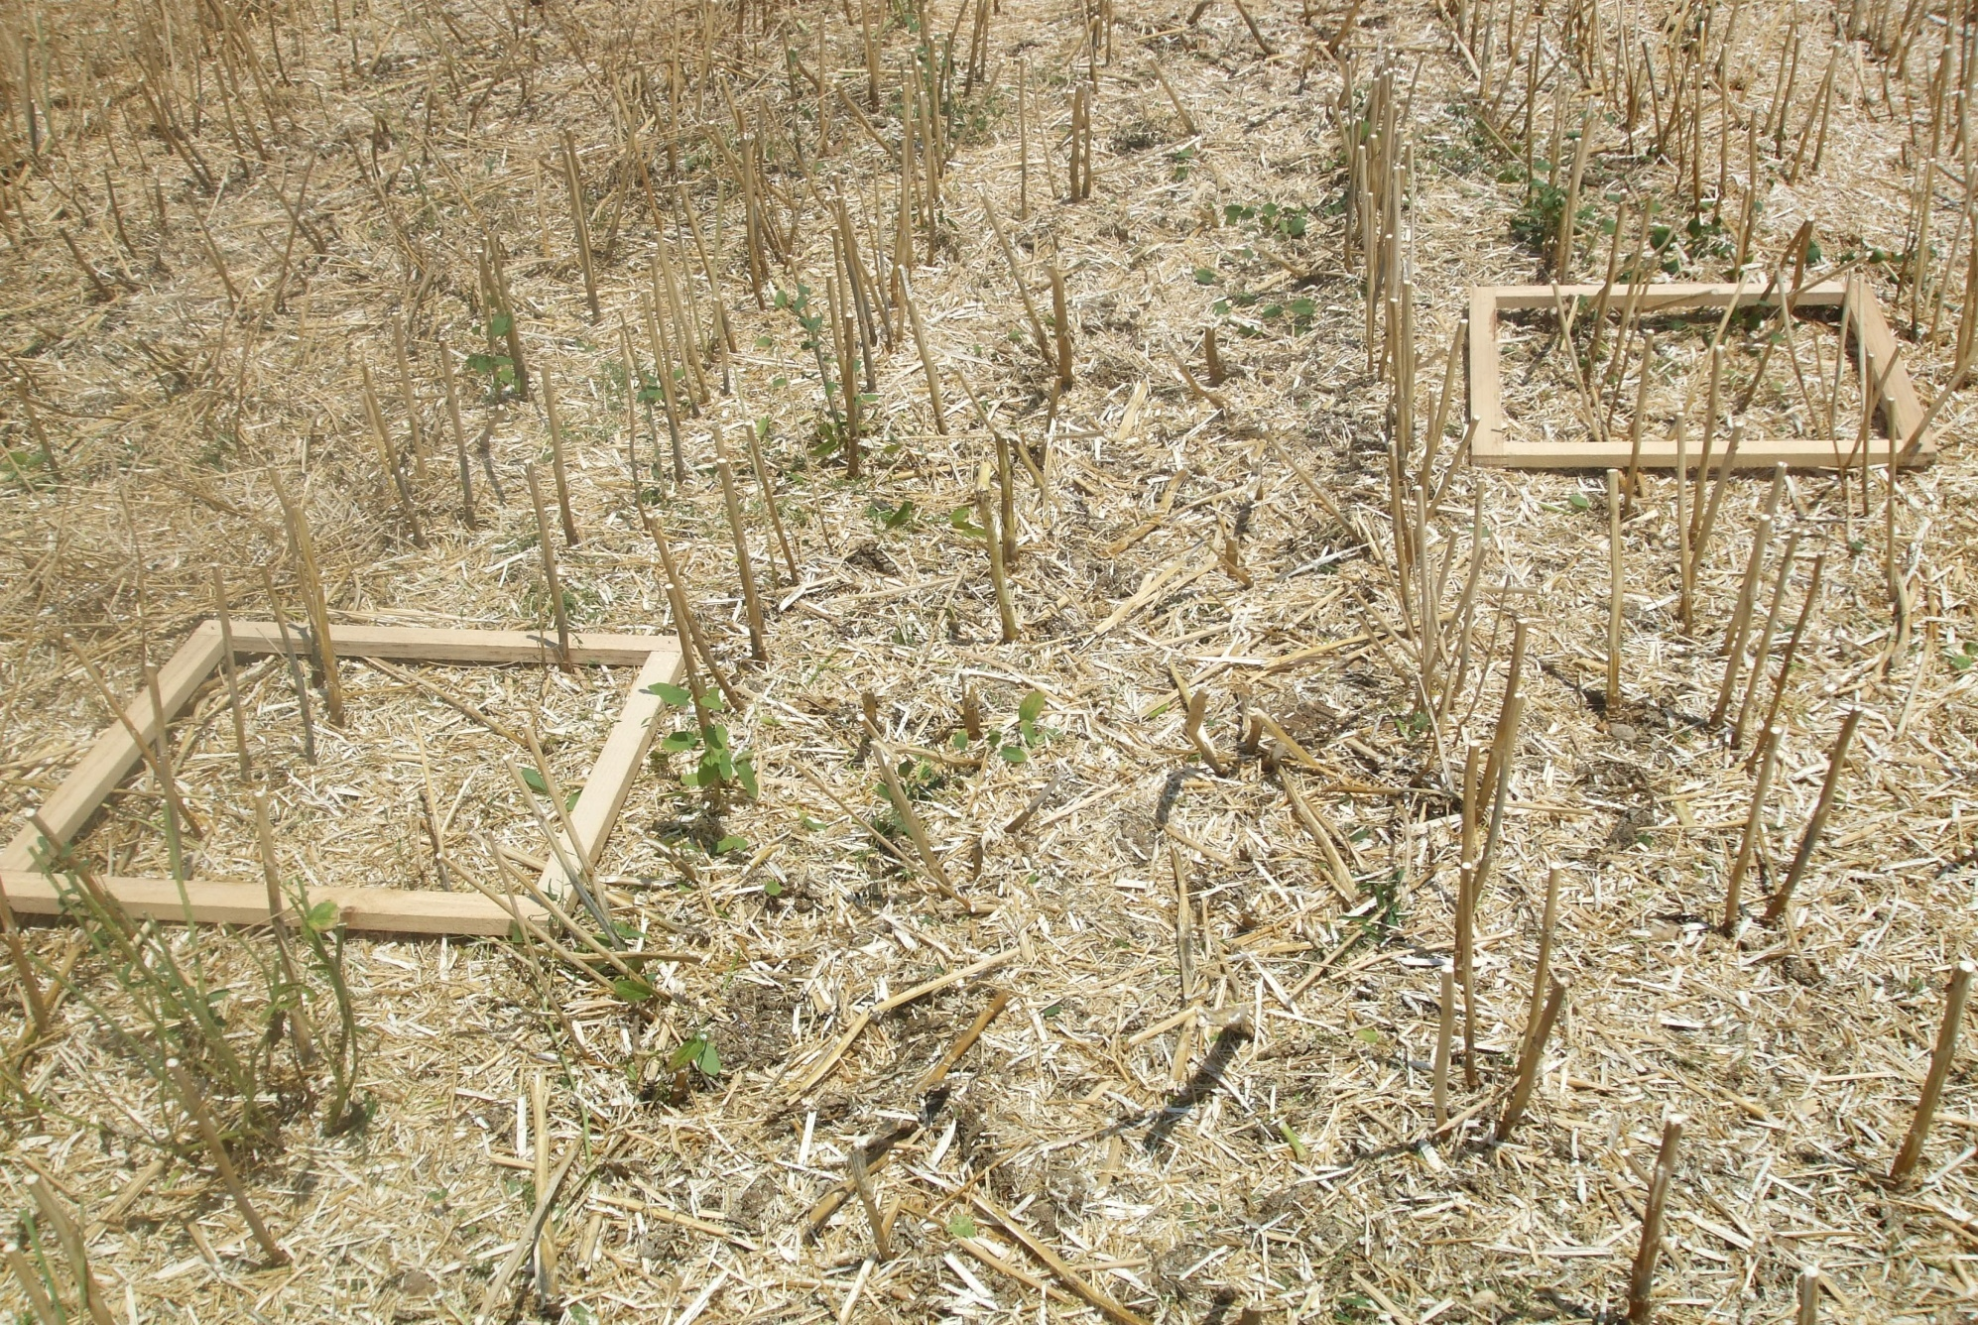

Slide 66
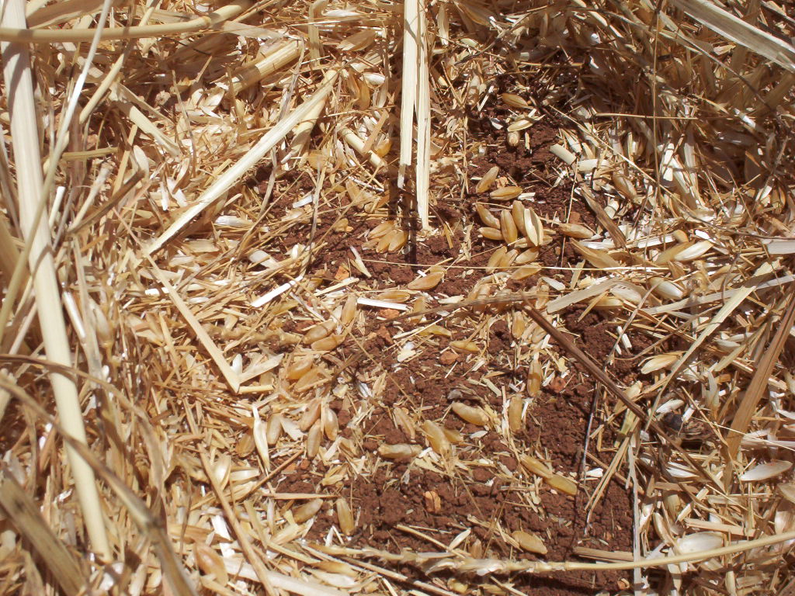
Ürün kayıpları ,
ilk aşamada üretim sürecinde,
geliştirilmiş yetiştirme tekniklerinin bilinçli kullanılmayışından kaynaklanmaktadır

Slide 67
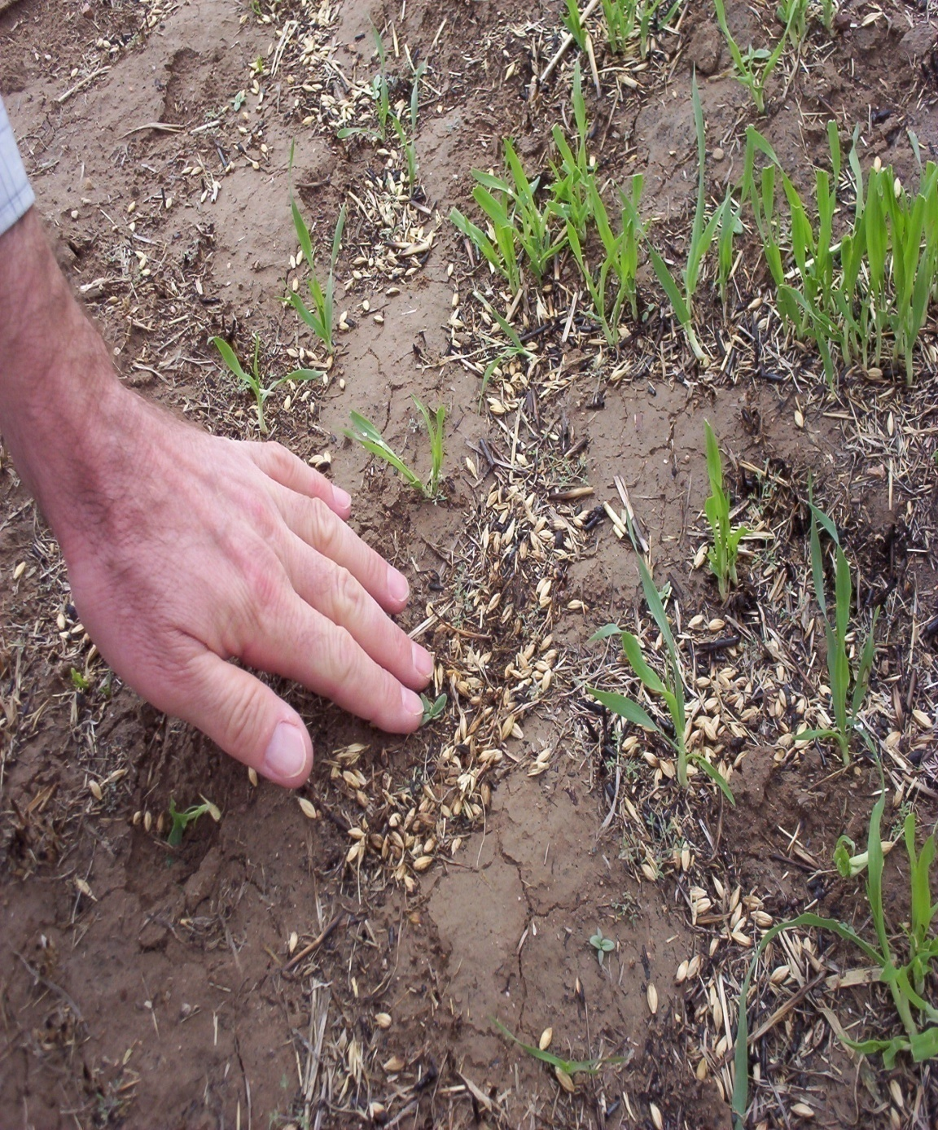
İkinci aşamada ise , uzun süreli bir çaba sonucu ortaya çıkan ürün, hasat, depolama ve işleme sırasında çeşitli oranlarda kayba uğramaktadır.

Slide 68
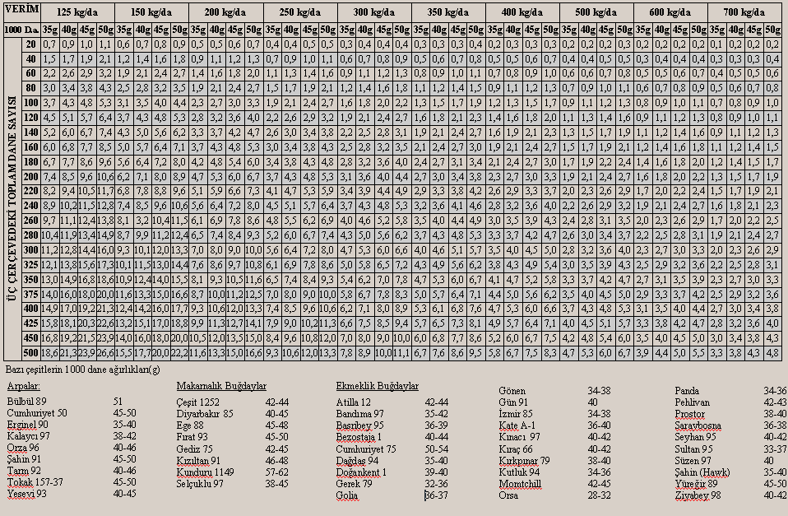
DEĞİŞİK ÜRÜNLERİN HASADI
Üç Çeyrek Metrekare Metodu

Slide 69
Üç Çeyrek Metrekare Metodu

Slide 70
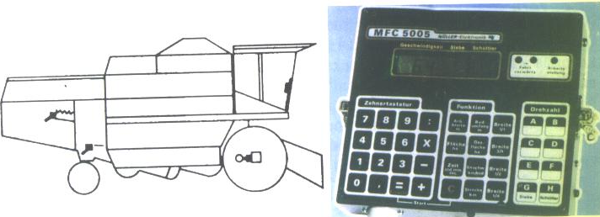
Elektriksel Ölçme Sistemleri

Slide 71
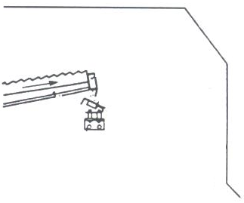
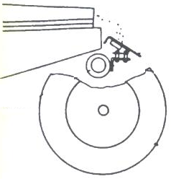
Elektriksel Ölçme Sistemleri
Sarsaktaki dane sensörünün yeri ve montesi
Elekteki dane sensörünün yeri ve montesi
Elek
Sarsak
Dane
Kap
Algılayıcı
Algılayıcı
Tutucu
Şasi
Tutucu

Slide 72
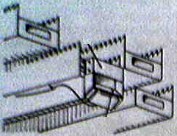
DANE KAYBI ÖLÇME MEDOTLARI
Elektriksel Ölçme Sistemleri
b
a
a. Algılayıcı Yüzey
b. Dane Akış Kanalı
Sarsak arkasındaki algılayıcı (tek tek)

Slide 73
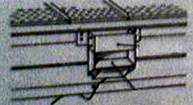
Elektriksel Ölçme Sistemleri
b
a
a. Algılayıcı Yüzey
b. Dane Akış Kanalı
Elekte kısmi algılayıcı

Slide 74
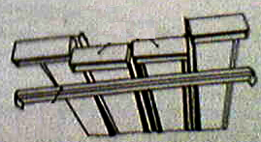
Elektriksel Ölçme Sistemleri
b
a
Sarsak arkasındaki dane algılayıcısı. Tüm sarsaklar boyunca
a. Algılayıcı b. Yönlendirici

Slide 75
BİÇERDÖVERLE HUBUBAT HASADINDA DANE KAYIPLARINI
ARTIRAN ETMENLER:
Ülkemizdeki biçerdöver parkının yaşlı olması,
Operatörlerin çalışma koşullarının ağırlığı,
Biçerdöverlerin bakım ve ayarlarının tekniğine uygun
yapılmaması,
Biçerdöver sahiplerinin ve operatörlerin eğitim eksikliği,
Ürün sahiplerinin konuya ilgisizliği,
Hasat olgunluğuna gelmemiş ürünün hasat edilmesi,
Biçerdöver sayısının azlığı,
Biçerdöver sahiplerinin kar amacı gütmesi,
Notes:
Sorunların giderilmesi amacıyla, Bakanlığımızca yapılan en önemli çalışmalardan birisi; Biçerdöverle hasatta dane kayıplarının önlenmesine yönelik olarak çiftçi ve teknik elemanların eğitimine ağırlık verilmektedir. Bu eğitimler dört kısımda yapılmakta olup öncelikle biçerdöverleri kullanacak olan operatörlerin eğitecek eğiticilerin eğitimi, ikincisi biçerdöverleri kullanacak olan operatörlerin eğitimi, üçüncüsü hasatta biçerdöveri kontrol edecek kontrolörlerin eğitimi dördüncüsü ise çiftçilerin eğitimidir.

Slide 76
BİÇERDÖVERLE HUBUBAT HASADINDA DANE KAYIPLARINI
ARTIRAN ETMENLER:
Biçim ücretinin, hasat edilen alana/dekara başına göre tespit edilmesi,
Tescil ve plaka işlemleri yapılmamış biçerdöverlerin çalıştırılması,
Biçerdöverin çalışacağı tarla ve ürün koşullarının makineli hasada uygun hale getirilmemiş olması,
Ürün sahipleri ile biçerdöver sahipleri arasında hukuki geçerliliği olan
sözleşmenin yapılmamış olması,
Optimum hasat koşullarının sağlanamaması,
Kontrol çalışmalarında, planlama ve programlama aşamalarında yapılan hatalar,
Konuya ilişkin hukuki düzenlemelerdeki yetersizlikler,
Notes:
Sorunların giderilmesi amacıyla, Bakanlığımızca yapılan en önemli çalışmalardan birisi; Biçerdöverle hasatta dane kayıplarının önlenmesine yönelik olarak çiftçi ve teknik elemanların eğitimine ağırlık verilmektedir. Bu eğitimler dört kısımda yapılmakta olup öncelikle biçerdöverleri kullanacak olan operatörlerin eğitecek eğiticilerin eğitimi, ikincisi biçerdöverleri kullanacak olan operatörlerin eğitimi, üçüncüsü hasatta biçerdöveri kontrol edecek kontrolörlerin eğitimi dördüncüsü ise çiftçilerin eğitimidir.

Slide 77
BİÇERDÖVERLE HUBUBAT HASADINDA DANE KAYIPLARINI
ARTIRAN ETMENLER:
Biçerdöver kullanıcılarının “operatör yetiştirme kursu” na katılmadığından teknik bilgilerden mahrum oluşu,
Kurs görmüş dahi olsa kar amacı ile biçerdöverlerin yüksek hızda çalıştırılması,
Biçerdöveri hububat durumuna göre her tarla için yeniden ayar yapmaması,
Tarlanın tesviyesiz olması,
Çiftçinin biçerdöver hakkındaki teknik bilgileri ve dane kayıp ölçüm yöntemini bilmemesi,

Slide 78
Dane kaybı sorunu çözüm önerileri
Ürün durumuna bağlı olarak ilerleme hızının seçilmesi,
Bıçaklar,koruyucular ve bağlantı elemanlarının iyi durumda ve uygun bir şekilde ayarlanmış olması,
Tohum yatağı düz tutulmalıdır. Tohum yatağı hazırlanırken tarlada sırtlar olmamalıdır,
Biçme ünitesi mümkün olduğunca yere yakın tutulmalıdır,

Slide 79
Dane kaybı sorunu çözüm önerileri
Biçerdöver sarsak dizaynının ülkenin genel şartlarına göre ayarlanması gerekiyorsa değiştirilmesi,
Elek tasarımının eğimli arazi şartlarına göre dizayn edilmeli,
Ürüne göre uygun kontrbatör kullanılmalıdır.

Slide 80
Biçim sırasında biçerdöverin üzerine operatörün yanına çıkmak yerine, biçerdöverin arkasından giderek sapların bulunduğu namlunun altına bakılması ve sap artıkları içinde kalan tanelerin kontrol edilmesi daha faydalı olacaktır.
Sabah çok erken ve akşam çok geç saatlerde yapılan hasatta rutubet artacağından başak ve tane atma daha çok olmaktadır.

Slide 81
DOĞRU ÜRÜN=DOĞRU AYARLAR!!!
Nasıl ki,
“damlaya damlaya göl oluyorsa”,
üründe de
“dane dane ton olur”

